Slide 1
基于大数据爬虫与机器学习的
B站学习区与生活区弹幕情感对比分析
研究问题：不同内容场景下，用户弹幕情绪是否存在显著差异？
采集弹幕 → 清洗分词 → 特征构建 → 模型训练 → 全量预测 → 结果解释
5000
1000
4类
6分钟
弹幕样本
人工标注
机器学习模型
课堂展示
项目定位：贴合课程机器学习实践，兼具现实意义与展示趣味性
B站弹幕情感对比分析 | 1/8

Slide 2
01 研究意义：为什么分析弹幕情绪？
从课程应用、平台运营和青年用户情绪观察三个角度建立价值
弹幕是即时、碎片化、情绪强的用户反馈文本
学习区更可能出现难度、焦虑、压力等学习情绪
生活区更可能出现放松、治愈、喜欢等娱乐情绪
同一套机器学习流程可以复用到舆情监测、评论分析和内容运营
评分对应
意义与价值：用真实平台场景承接课程知识
内容有趣性：弹幕文本贴近日常表达
分析完整性：从数据到模型再到解释
研究创新性：分区对照 + 情感词典特征
核心结论预期
学习区负向表达占比更高，生活区正向表达占比更高；差异来自内容场景和用户心理状态。
B站弹幕情感对比分析 | 2/8

Slide 3
02 数据流程：从弹幕到可训练样本
样本结构、清洗规则和人工标注方式
数据来源
标注策略
学习区热门视频弹幕 2500 条
生活区热门视频弹幕 2500 条
字段：分区、BV号、弹幕文本、标签
从5000条中抽取1000条人工标注
标签：正面 / 负面
8:2划分训练集与测试集
其余4000条交给最优模型预测
预处理
数据处理产物
去空值、去重复、去乱码
保留中文、英文、数字和常见标点
jieba 分词 + 停用词过滤
clean_text
pos_cnt / neg_cnt
word_len / exclaim_cnt / question_cnt
TF-IDF 矩阵
B站弹幕情感对比分析 | 3/8

Slide 4
03 模型设计：文本特征 + 情感语义特征
不是只做词频统计，而是把语义线索加入机器学习输入
输入特征
候选模型
TF-IDF：表达词语在弹幕中的区分度
正向词数量：懂了、有用、喜欢、治愈
负向词数量：难、焦虑、崩溃、压力
语气特征：长度、问号、感叹号
朴素贝叶斯：适合文本分类基线
逻辑回归：稳定、可解释
SVM：适合高维稀疏文本特征
随机森林：非线性组合特征
判断标准：准确率 + F1值。选出综合表现最好的模型进行全量预测。
B站弹幕情感对比分析 | 4/8

Slide 5
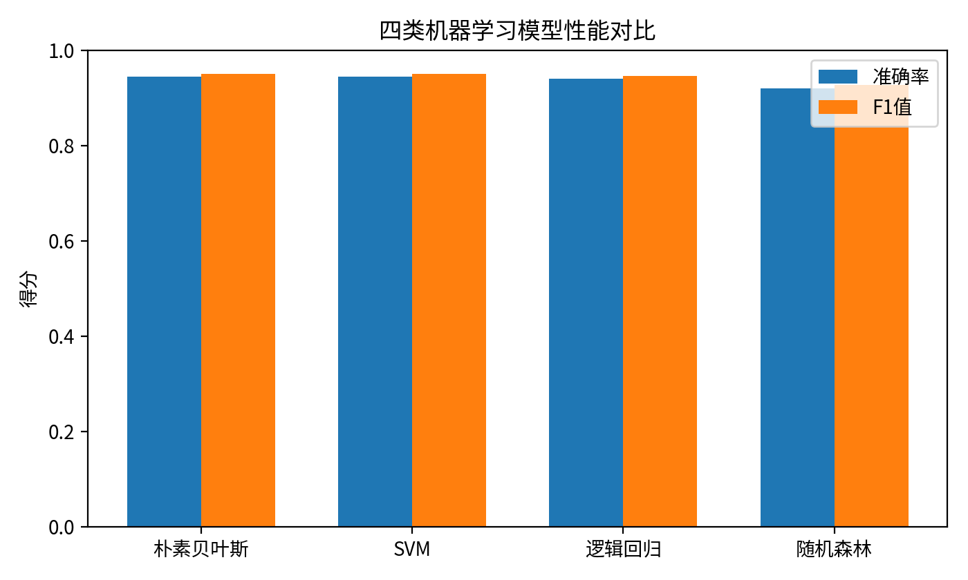
04 模型结果：朴素贝叶斯与SVM表现最好
测试集：1000条人工标注样本按8:2划分
结果摘要
朴素贝叶斯：Acc 0.945 / F1 0.950
SVM：Acc 0.945 / F1 0.950
逻辑回归：Acc 0.940 / F1 0.945
随机森林：Acc 0.920 / F1 0.927
选择策略
在短文本任务中，朴素贝叶斯速度快、稳定性好，适合作为本项目全量预测模型。
B站弹幕情感对比分析 | 5/8

Slide 6
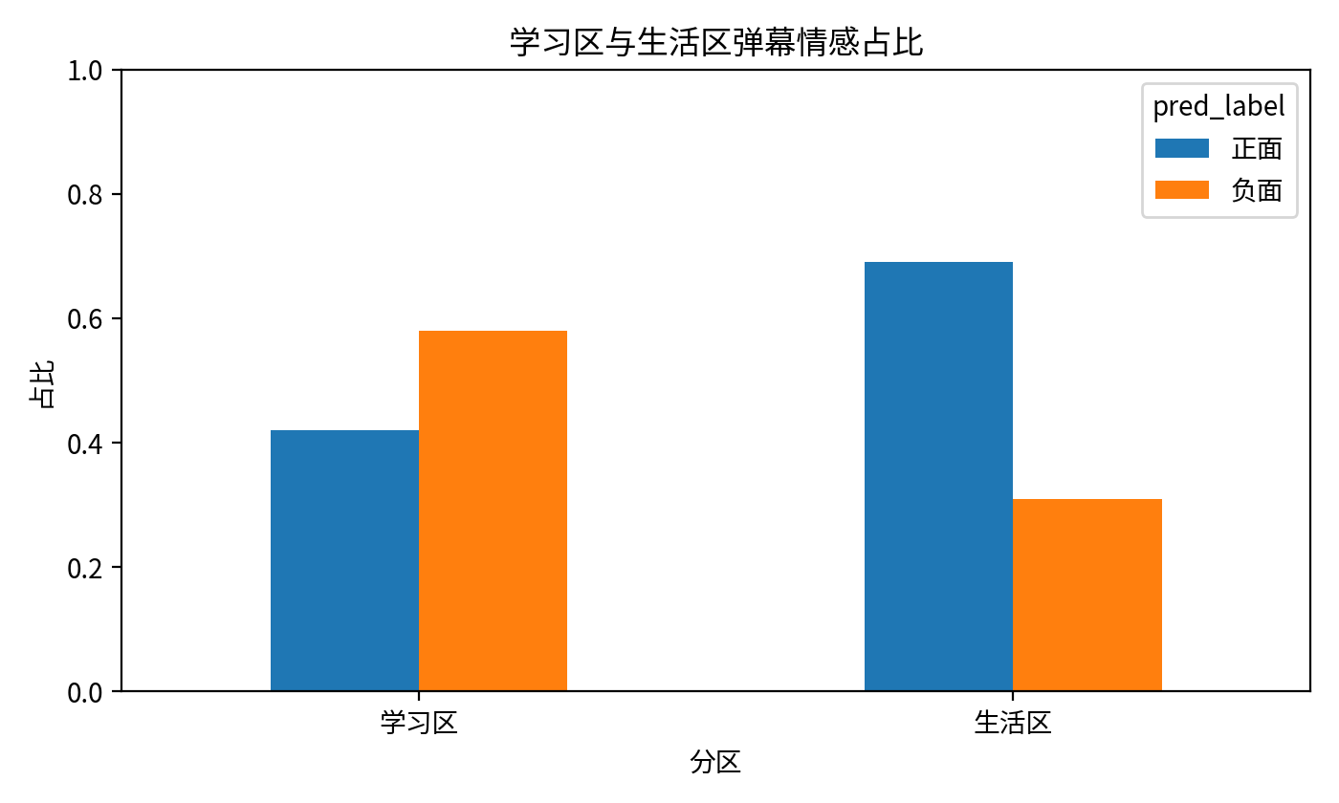
05 核心发现：学习区负面更高，生活区正面更高
基于最优模型对5000条弹幕进行全量预测
学习区
正面 42.00%
负面 58.00%
典型表达：难、听不懂、焦虑、压力、崩溃
生活区
正面 69.08%
负面 30.92%
典型表达：治愈、放松、喜欢、温暖、快乐
B站弹幕情感对比分析 | 6/8

Slide 7
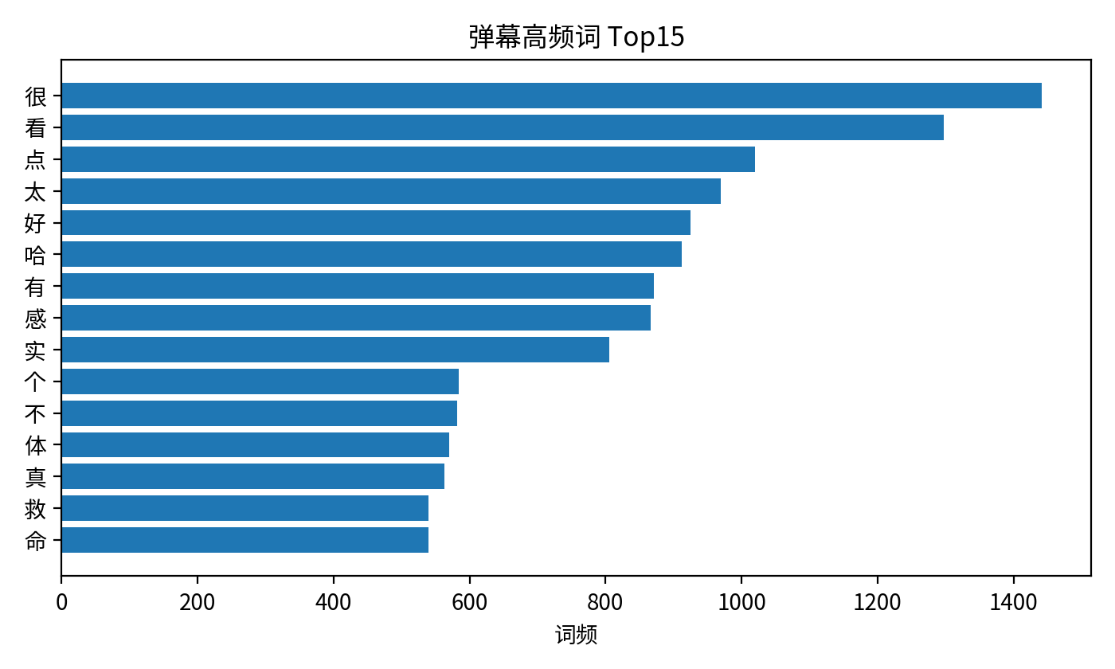
06 结果解释：情绪差异来自内容场景
机器学习输出之后，还要回到现实语境中解释结果
解释一：学习区的“负面”多是压力表达
负向弹幕并不一定代表内容差，很多是用户面对难题、考试和自我要求时的即时吐槽。
解释二：生活区更接近情绪陪伴
日常、分享、娱乐类内容更容易触发放松、共鸣、喜欢和支持等正向反馈。
创新点：分区对照 + 情感词典特征 + 多模型择优 + 结果语境解释
B站弹幕情感对比分析 | 7/8

Slide 8
07 总结：完整流程与可扩展方向
对应评分标准：意义、趣味、完整性、解释性、创新性
完成从弹幕采集、清洗、分词、特征构建到机器学习分类的完整链路
用四类模型横向比较，选择最优模型进行5000条弹幕全量预测
结论清晰：学习区负面压力表达更高，生活区正面放松表达更高
后续可扩展：扩大真实视频样本、加入时间维度、尝试BERT深度学习模型
6分钟分配
1 min 研究问题与意义
1 min 数据采集与清洗
1 min 特征与模型
1 min 模型结果
1 min 分区差异
1 min 创新与总结
一句话收尾
我们不仅做出了分类结果，还解释了为什么不同分区会形成不同情绪结构。
B站弹幕情感对比分析 | 8/8

